Slide 1
Código e operações de Codificação e Decodificação

Slide 2
Definições de código
Dicionário Michaelis

Slide 7
Código – Escola de Semiótica, Irene Machado:
“Signo convencional ou uma organização de caráter genérico a partir do qual é possível a constituição dos sistemas e, consequentemente, da linguagem. Roman Jakobson foi quem cunhou o conceito semiótico do código usado pelos semioticistas russos. Para Jakobson, o código ocupa o centro de todo processo semiótico graças à sua condição de legi-signo: trata-se de uma lei que tem valor de signo, quer dizer, uma lei cujo diferencial é garantir a dinâmica da representação e da própria semiose. (...) Para ser um legi-signo o código deve ser entendido como convenção, probabiblidade, explicitação, modelização.” p. 155.

Slide 8
Exemplo da codificação da Alt-Right
Código de linguagem da Alt-Right foi desenvolvida por intelectuais do movimento, blogs, pick-up artists, e games, particularmente MMORPGs – (Massive Multiplayer Online Role-Playing games).
Códigos:
Anudda Shoah (se refere ao extermínio de judeus no holocausto), mas eles usam este termo atualmente.
Autista – usam pejorativamente para quem tem hábitos obsessivos ou para atacar alguém que tem outro ponto de vista (a pessoa que é “autista”). Ou também pode ser usado de forma positiva, para pessoas que pesquisam no Google para achar números de telephone de feministas ou anti-fascistas.
Centipedes – Um apoiador de Donald Trump.
Chimpout – “Any sort of notable act by a black person or group of black people – anything from a peaceful protest to a violent crime. Or as one definition had it: “An event that occurs when there’s a nigger”. Surgiu em sites neo-nazis. É um dog whistle “and they also use the ironic alt-right rhetorical trick – i.e., claim it’s just a joke”.

Slide 9
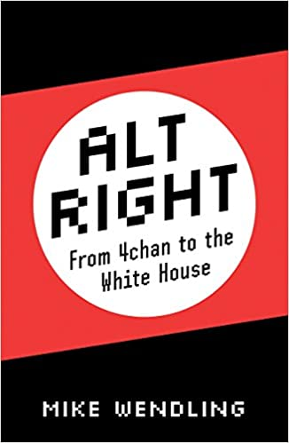
“Anti-racist is code for anti-white”
Sometimes The Mantra is formulated as “Diversity is code word for white genocide.”
But the real secret of The Mantra is in its execution of the alt-right disinformation strategy of painting the enemy as the opposite of what they are. According to the Anti-Defamation League: “The Mantra” attempts to rebut accusations of racism by claiming that people who profess to be anti-racist are actually trying to destroy the white race and that the term “anti-racist” is equivalent to “anti-white.” Whitaker’s followers have convinced themselves that if they simply repeat The Mantra, or the slogan derived from it, that they can somehow capture or reframe debates about racism.
Referência:

Slide 10
Comentários sobre o artigo indicado para leitura

